Slide 1
腦筋急轉彎
大家來謎
開始

Slide 2

有三條路，要走哪一條路呢？
有毒的沼澤
吸血鬼的出沒地
獅子出沒地

Slide 3
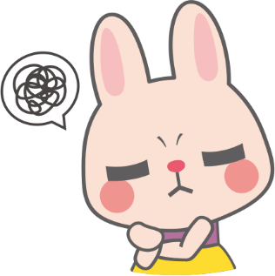
答錯了！
重來

Slide 4



結束

